Slide 1
1. Bộ phân tích cú pháp Shift-Reduce
Cố gắng xây dựng một cây phân tích cú pháp cho một chuỗi nhập bắt đầu từ nút lá ⇒ hướng về nút gốc.
⇔Thu gọn chuỗi w thành một kí hiệu bắt đầu của văn phạm.
Tại mỗi bước thu gọn, nếu một chuỗi con cụ thể đối sánh được với vế phải của một luật sinh nào đó → chuỗi con này được thay thế bởi vế trái của luật sinh đó.
Nếu chuỗi con được chọn đúng tại mỗi bước, một dẫn xuất phải đảo ngược sẽ được xây dựng.

Slide 2
1. Bộ phân tích cú pháp Shift-Reduce
Ví dụ: Cho văn phạm:
S → a A B e
A→ A b c | b
B → d
Câu abbcde có thể thu gọn thành S theo các bước sau:
a b b c d e
a A b c d e
a A d e
a A B e
S
S ⇒ ^{rm} aABe ⇒^{rm} aAde ⇒^{rm} aAbcde ⇒^{rm} abbcde

Slide 3
1. Bộ phân tích cú pháp Shift-Reduce
Handle:
Handle của một chuỗi là một chuỗi con hợp với vế phải của luật sinh.
Nếu thu gọn nó thành vế trái của luật sinh đó thì có thể dẫn đến ký hiệu chưa kết thúc bắt đầu.

Slide 4
1. Bộ phân tích cú pháp Shift-Reduce
Định vị chuỗi con cần thu gọn trong dạng câu dẫn phải.
Xác định luật sinh nào sẽ được dùng nếu có nhiều luật sinh chứa chuỗi con đó ở vế phải.
Cấu tạo:
Dùng 1 Stack để lưu các ký hiệu văn phạm.
Dùng 1 bộ đệm nhập INPUT để giữ chuỗi nhập cần phân tích w.
Ta dùng ký hiệu $ để đánh dấu đáy Stack và xác định cuối chuỗi nhập

Slide 5
1. Bộ phân tích cú pháp Shift-Reduce
Hoạt động:
1. Khởi đầu thì Stack rỗng và w nằm trong bộ đệm input.
2. Bộ phân tích đẩy các ký hiệu nhập vào trong Stack cho đến khi một handle β nằm trên đỉnh Stack.
3. Thu gọn β thành vế trái của một luật sinh nào đó.
4. Lặp lại bước 2 và 3 cho đến khi gặp một lỗi hoặc Stack chứa ký hiệu bắt đầu và bộ đệm input rỗng (thông báo kết thúc thành công).

Slide 6
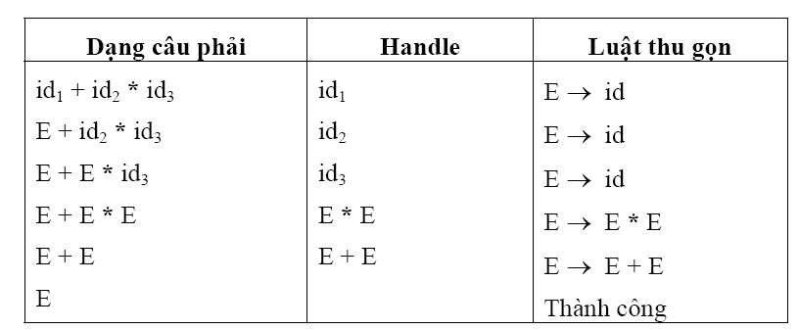
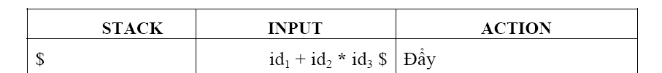
1. Bộ phân tích cú pháp Shift-Reduce
Cho văn phạm E → E + E | E * E | (E) | id
Mô tả quá trình phân tích cú pháp cho câu nhập id1 + id2 * id3

